Slide 1





Pediatria a CAP Les Hortes
Un exemple d’autogestió

Slide 2
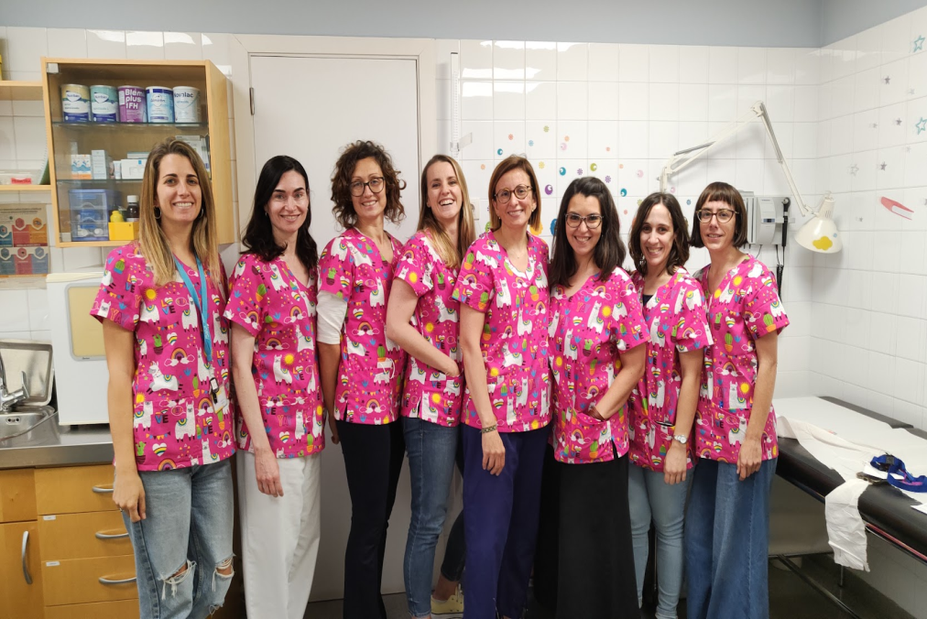

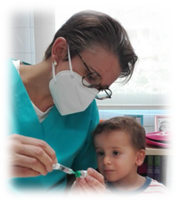
Equip humà: lideratge, cohesió, treball en equip, responsabilitat, proximitat
Infermeres: Anna Creus
Alba Gonzàlez
Berta Ruiz
Pediatres: Patricia Alamillo
Silvia Bontempo
Bibiana Pineda
Almudena Sánchez
UAC: Anna Llach
En col·laboració amb
Meritxell Calzón, odontopediatra
Àlex López, higienista dental
Ainhoa Mateu, psicòloga infanto-juvenil
Àlex Pérez, nutricionista

Slide 3
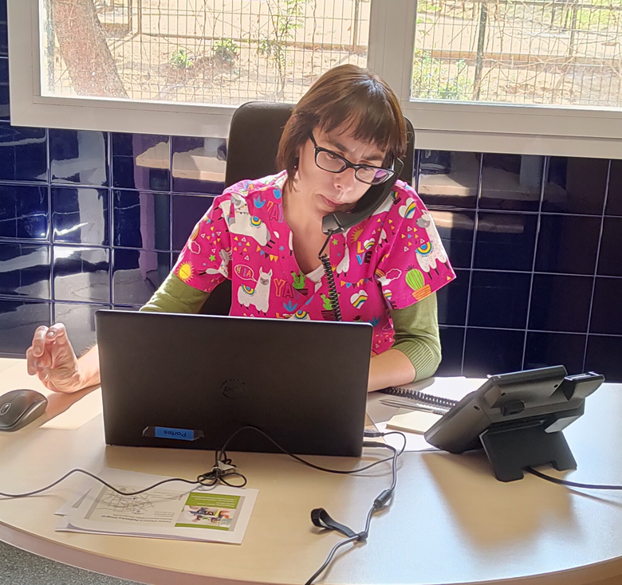
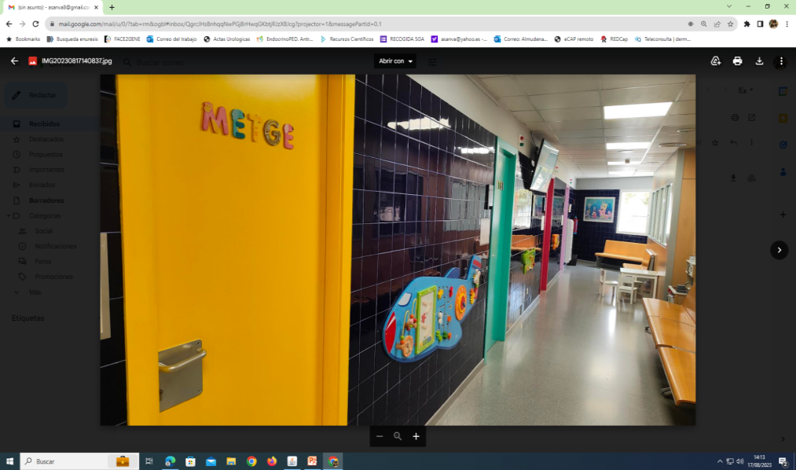
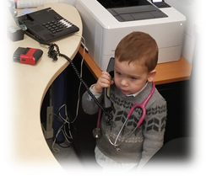
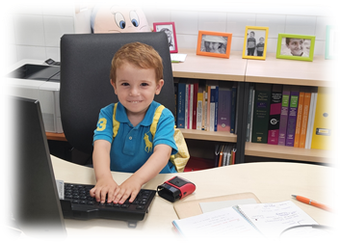
Autogestió d’agendes i espais d’atenció
Adequació oferta i demanda
Demanda aguda d’infermeria
Agendes a llarg termini (1 any)
Accessibilitat pediatra assignat: 24 - 48h
Benvinguda
1ª presa de contacte: Anna Llach
Alta, burocràcia
Informació de benvinguda
Citació dins el programa d’Infància amb salut

Slide 4
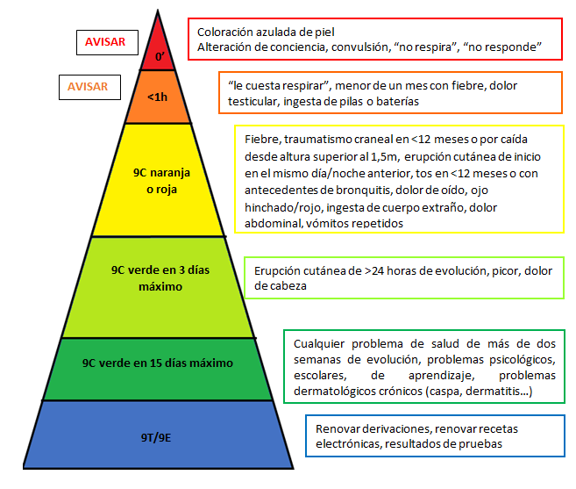
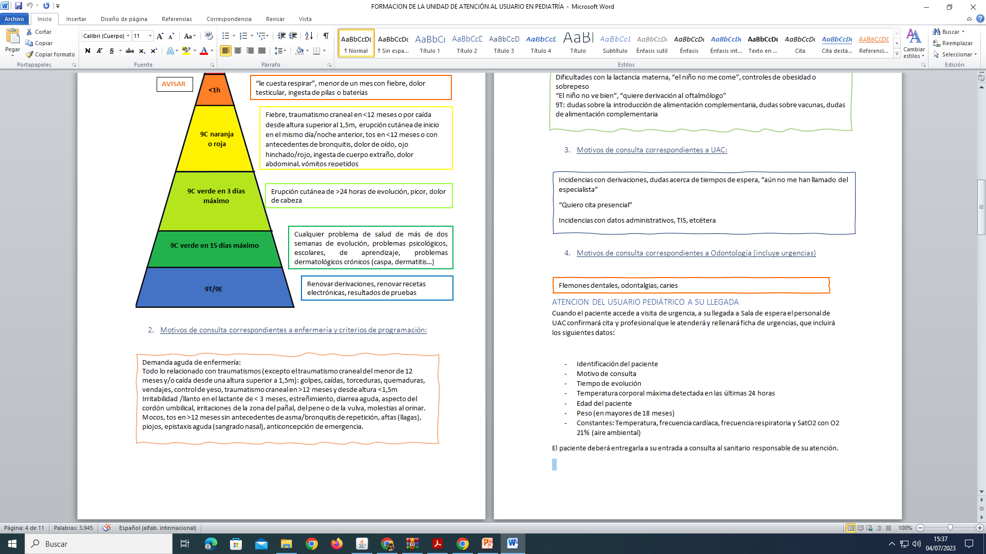
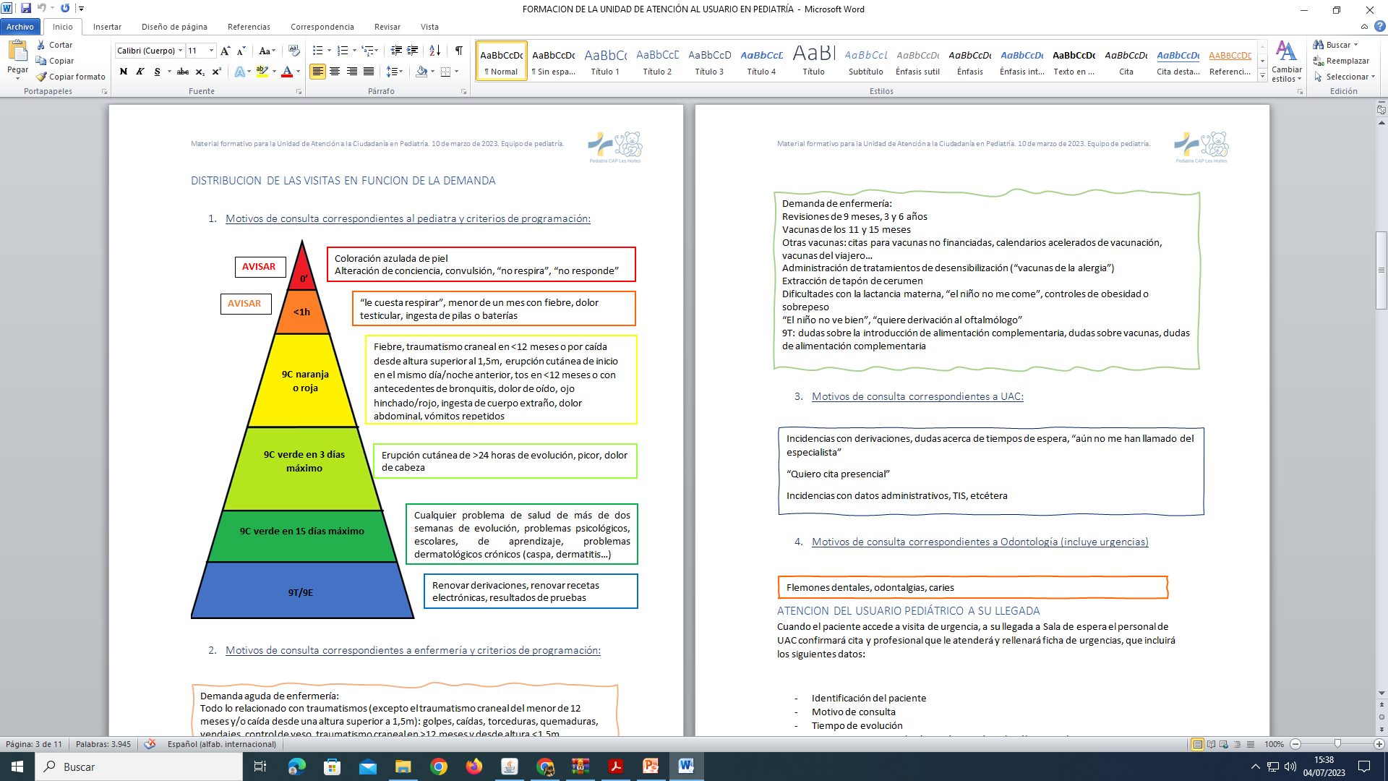
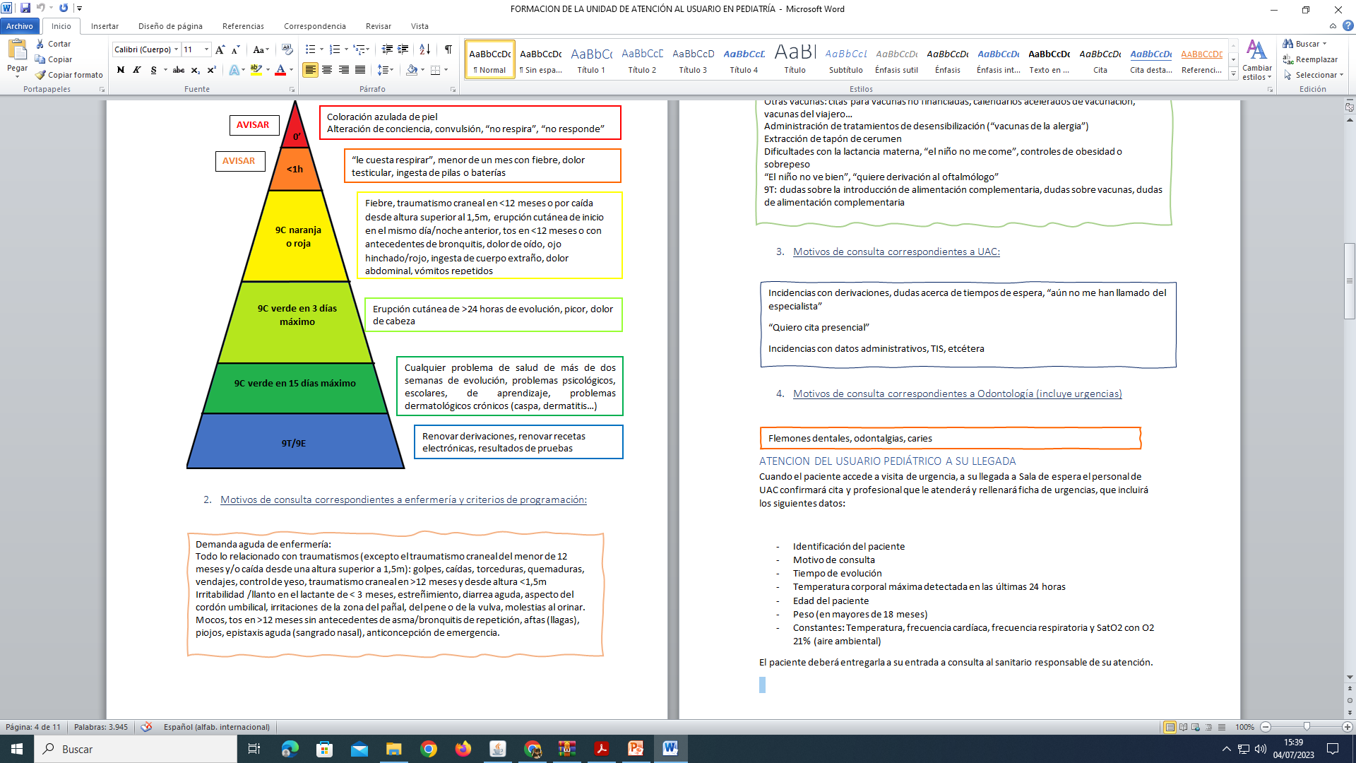
Triatge especialitzat
Pediatra
GID: Demanda aguda d’infermeria
Infermeria
UAC
Odontopediatria

Slide 5
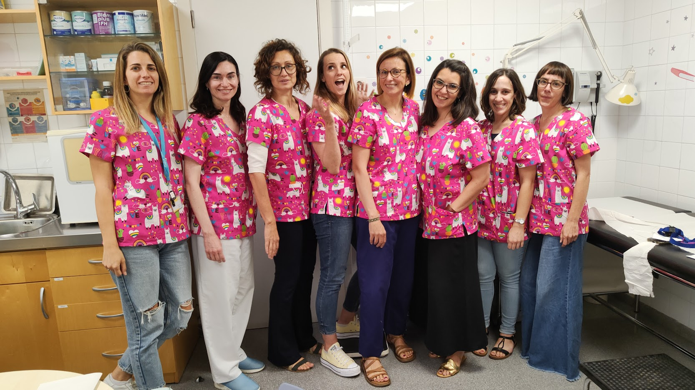
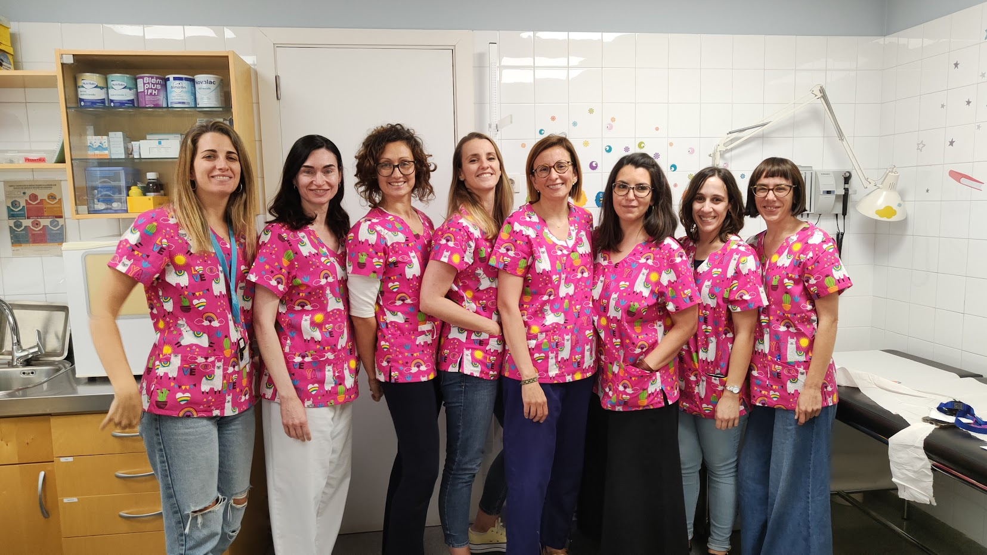





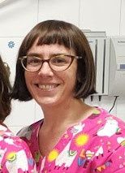



Coordinació entre serveis - referents
CSMIJ
Hipoacúsies
Desenvolupament infantil i atenció precoç
Cal Muns
Salut mental infanto-juvenil
Escoles
Salut i Escola
Vacunació escolar
Tràmits
Maternitat
CSMIJ
Cal Muns
Salut materno-infantil
Salut buco-dental
Especialitats 2n i 3r nivell
Nutrició infantil
Salut mental infanto-juvenil

Slide 6
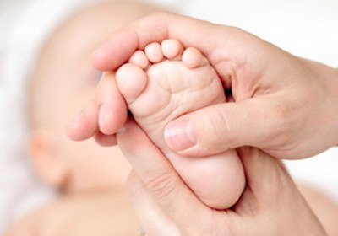

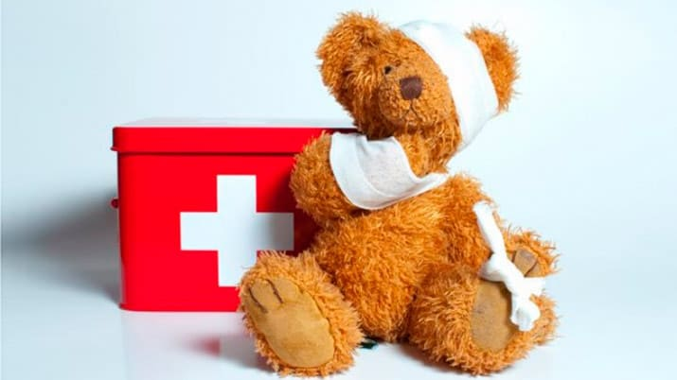







Més enllà de les consultes
Salut comunitària
Tallers Massatge infantil
Primers auxilis
Berenars saludables
Higiene buco-dental
Col·laboració amb Serveis Socials del barri
Salut i Escola
Recerca i Formació
PEDIATRIA
OBJETIBE
Grupo de Trabajo Ibérico de Enuresis

Slide 7
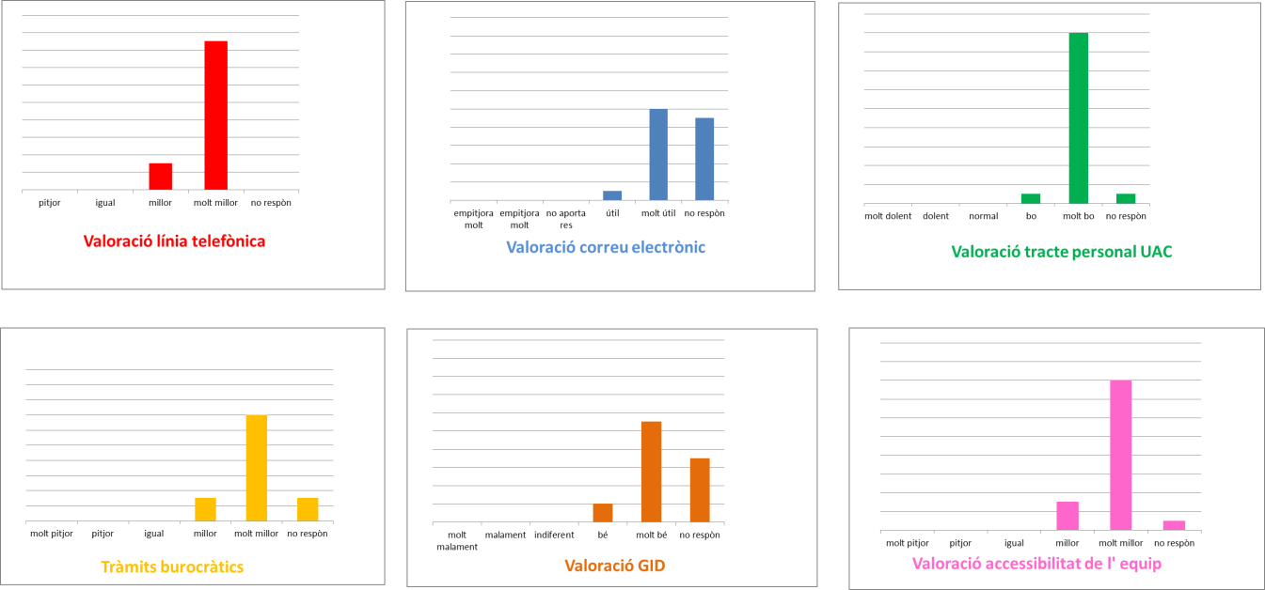
Valoració dels canvis cap a l’autogestió

